Slide 1
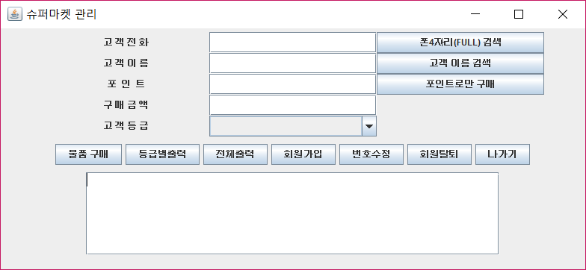
container
jpup
jtxtTel
jbtnTelSearch
jtxtName
jbtnNameSearch
jtxtPoint
jbtnPoint
jtxtAmount
jcomLevel
jbtnBuy
jbtnInsert
jbtnExit
jbtnLevelOutput
jbtnTelUpdate
jpbtn
jbtnAllOutput
jbtnDelete
jtxtPool(JTextArea) – 자동 JScrollPane 생성

Slide 2
동네 슈퍼 흉내내기 요구사항
폰4자리(FULL) 검색 : 폰 뒤4자리로도 검색가능하고 FULL로 입력해도 검색가능, ”level이 업그레이드되기 위해 쓸 돈”을 txtPool에 출력
고객이름검색 : ”level이 업그레이드되기 위해 쓸 돈”을 txtPool에 출력
포인트로만 구매 – 구매금액이 포인트보다 작을 때만 포인트로만 구매 가능
물품구매 – 고객전화, 이름, 구매금액 입력시만 물품구매 가능(물품구매 할 경우 고객에게 전화번호를 물어보고 폰검색후 물품구매를 진행한다)
등급별출력(콤보박스에 선택된 특정 LEVEL 고객의 “전화, 이름, 포인트, 구매누적액, level이 업그레이드되기 위해 쓸 돈”을 출력)
전체 출력(전체 LEVEL 고객 출력)
회원가입 – 고객전화, 이름을 입력하고 회원가입한다
번호수정 – 고객이름을 중심으로 해당 고객의 전화번호를 수정한다
회원탈퇴 – 고객전화, 이름을 입력한 정보를 바탕으로 DELETE

Slide 3
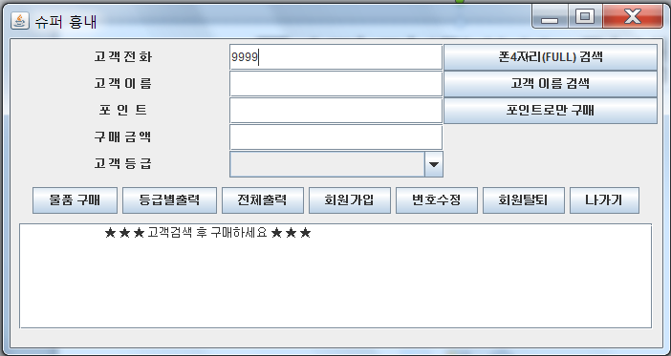
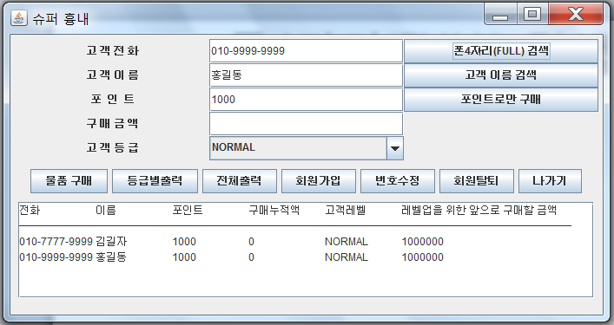
폰4자리(FULL) 검색
클릭후

Slide 4
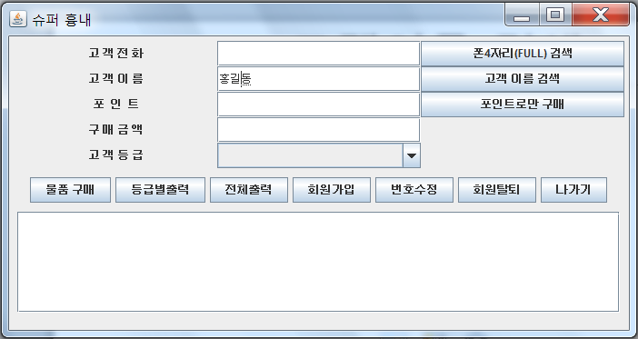
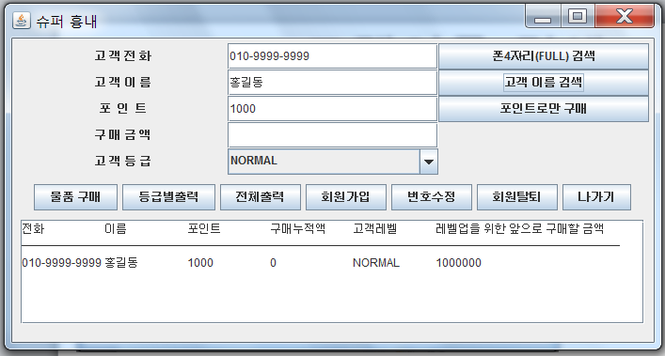
고객이름 검색
클릭후

Slide 5
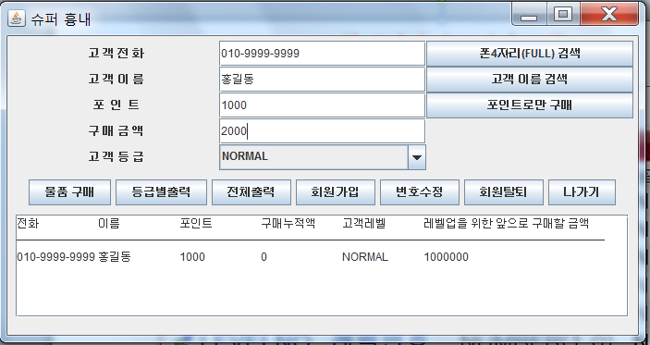
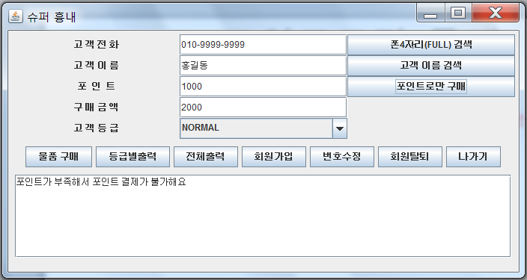
포인트로만 구매
포인트보다 큰금액 구매는 불가

Slide 6
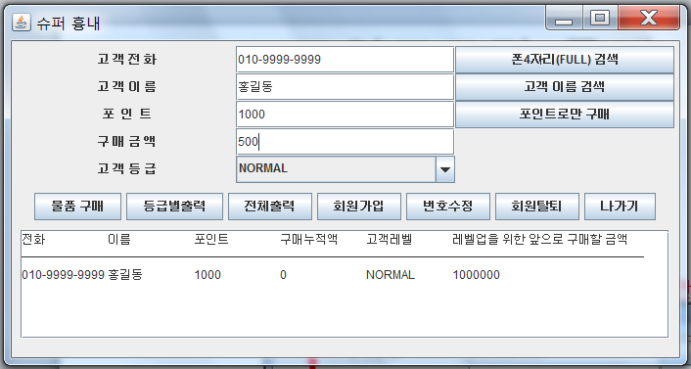
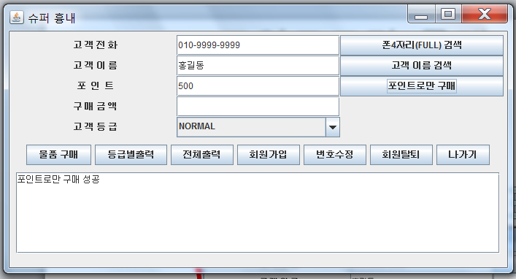
포인트로만 구매
포인트보다 작은 금액은 구매시 포인트만 차감

Slide 7
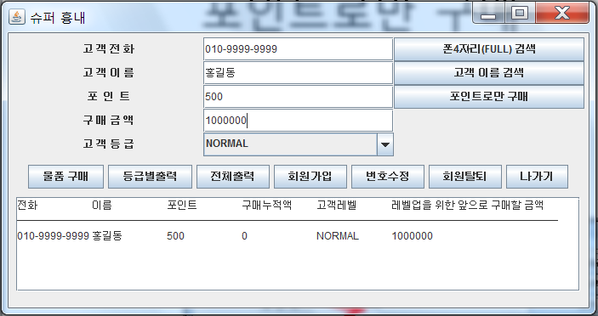
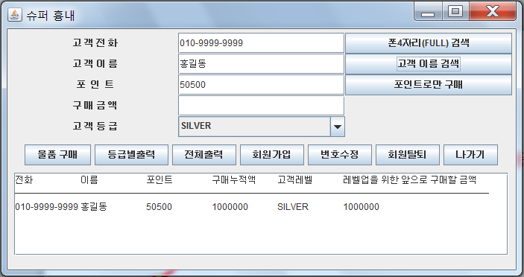
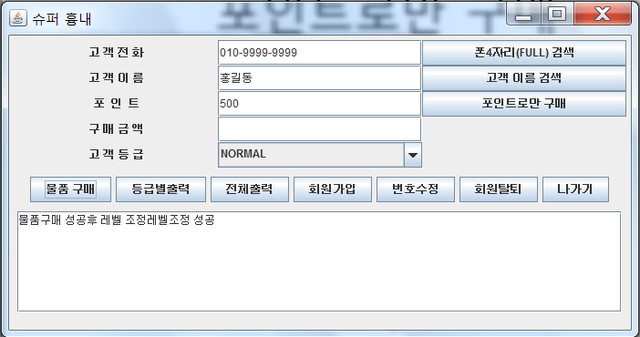
물품 구매
구매한 금액을 입력 후, 물품구매 버튼 클릭
구매한 후, 홍길동을 검색하면 등급이 바꿔있음

Slide 8
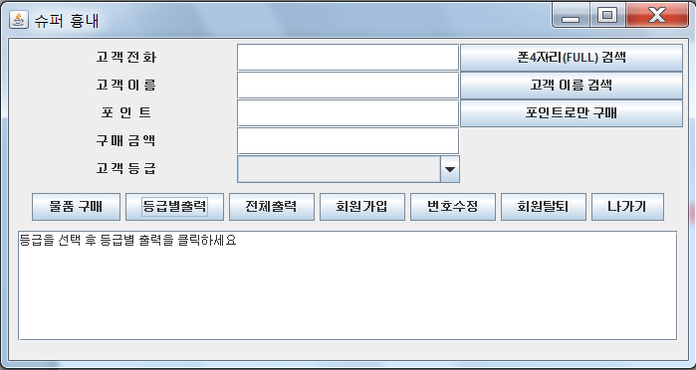
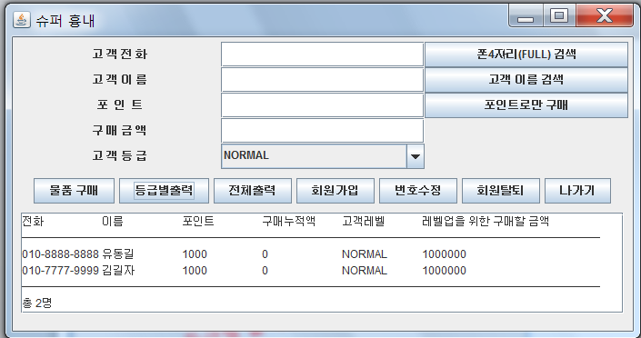
등급별 출력
등급별 출력은 등급을 선택 후 등급별 출력이 가능

Slide 9
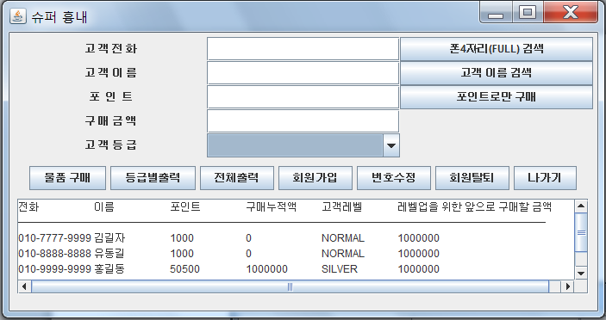
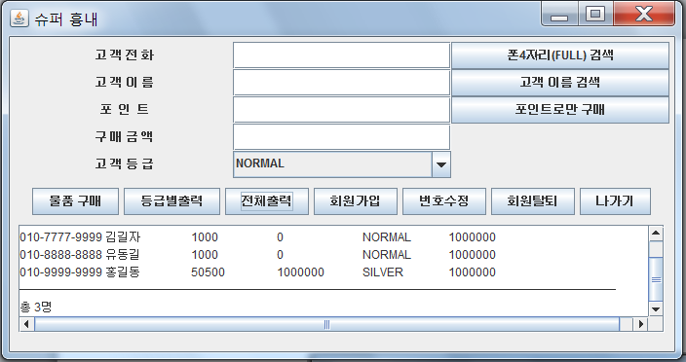
전체 출력

Slide 10
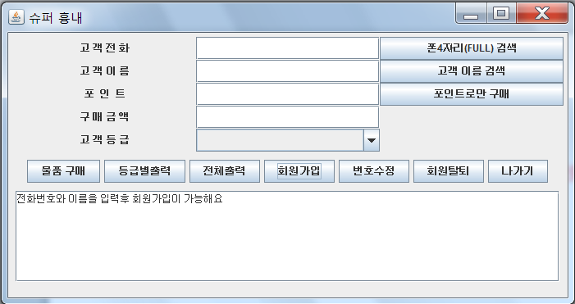
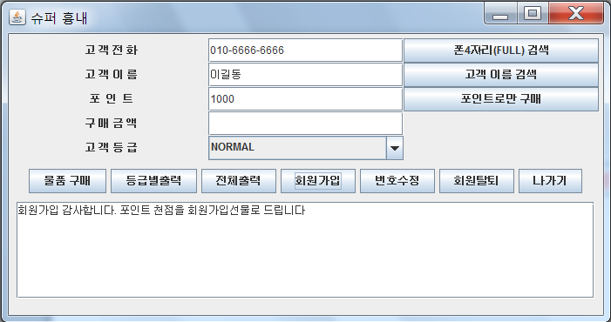
회원가입
전화번호와 이름을 입력 후 회원가입버튼 클릭

Slide 11
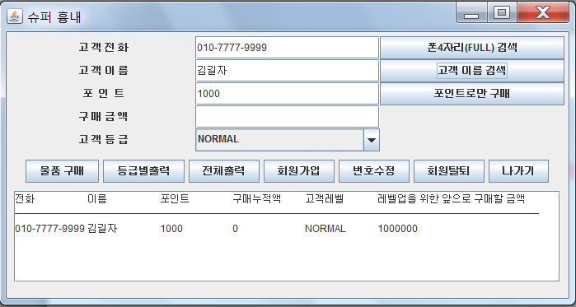
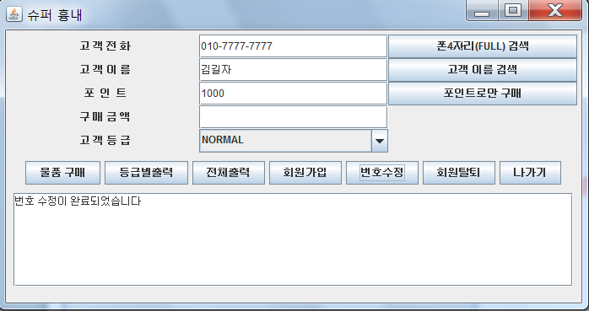
번호수정
번호수정은 이름을 기준으로 수정한다

Slide 12
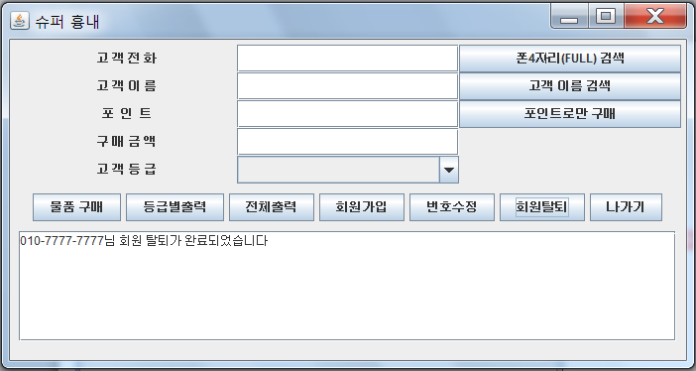
회원탈퇴
회원탈퇴는 고객전화는 입력되어 있어야 한다

Slide 13
package com.tj.supermarket;
import java.awt.Container;
import java.awt.Dimension;
import java.awt.FlowLayout;
import java.awt.GridLayout;
import java.util.Vector;
import javax.swing.JButton;
import javax.swing.JComboBox;
import javax.swing.JFrame;
import javax.swing.JLabel;
import javax.swing.JPanel;
import javax.swing.JScrollPane;
import javax.swing.JTextArea;
import javax.swing.JTextField;
public class CustomerMng extends JFrame{
//Swing
private Container container;
private JPanel jpup, jpbtn;
private JTextField jtxtId, jtxtTel, jtxtName, jtxtPoint, jtxtAmount;
private Vector<String> levels;
private JComboBox<String> jcomLevel;
private JButton jbtnTelSearch, jbtnNameSearch, jbtnPoint;
private JButton jbtnBuy, jbtnLevelOutput, jbtnAllOutput,
jbtnInsert, jbtnTelUpdate, jbtnDelete, jbtnExit;
private JTextArea jtxtPool;
private JScrollPane scrollPane;
public CustomerMng(String title) {
super(title);
setDefaultCloseOperation(EXIT_ON_CLOSE);
container = getContentPane();
container.setLayout(new FlowLayout());
jpup = new JPanel(new GridLayout(6, 3));
jpbtn = new JPanel();
jtxtId = new JTextField(20);
jtxtTel = new JTextField(20);
jtxtName = new JTextField(20);
jtxtPoint = new JTextField(20);
jtxtAmount = new JTextField(20);
levels = new Vector<String>();
levels.add("");
levels.add("normal");
jcomLevel = new JComboBox<String>(levels);
jbtnTelSearch = new JButton("폰4자리(FULL) 검색");
jbtnNameSearch = new JButton("고객 이름 검색");
jbtnPoint = new JButton("포인트로만 구매");
jpup.add(new JLabel(" 아 이 디 ",(int) CENTER_ALIGNMENT));
jpup.add(jtxtId);
jpup.add(new JLabel(""));
jpup.add(new JLabel("고 객 전 화",(int) CENTER_ALIGNMENT));
jpup.add(jtxtTel);
jpup.add(jbtnTelSearch);
jpup.add(new JLabel("고 객 이 름",(int) CENTER_ALIGNMENT));
jpup.add(jtxtName);
jpup.add(jbtnNameSearch);
jpup.add(new JLabel("포 인 트",(int) CENTER_ALIGNMENT));
jpup.add(jtxtPoint);
jpup.add(jbtnPoint);
jpup.add(new JLabel("구 매 금 액",(int) CENTER_ALIGNMENT));
jpup.add(jtxtAmount);
jpup.add(new JLabel(""));//빈 라벨 추가하는 부분
jpup.add(new JLabel("고 객 등 급",(int) CENTER_ALIGNMENT));
jpup.add(jcomLevel);
jbtnBuy = new JButton("물품 구매");
jbtnLevelOutput = new JButton("등급별출력");
jbtnAllOutput = new JButton("전체출력");
jbtnInsert = new JButton("회원가입");
jbtnTelUpdate = new JButton("번호수정");
jbtnDelete = new JButton("회원탈퇴");
jbtnExit = new JButton("나가기");
jpbtn.add(jbtnBuy);
jpbtn.add(jbtnLevelOutput);
jpbtn.add(jbtnAllOutput);
jpbtn.add(jbtnInsert);
jpbtn.add(jbtnTelUpdate);
jpbtn.add(jbtnDelete);
jpbtn.add(jbtnExit);
jtxtPool = new JTextArea(6, 60);
scrollPane = new JScrollPane(jtxtPool);
container.add(jpup);
container.add(jpbtn);
container.add(scrollPane);
setSize(new Dimension(750, 370));setLocation(200, 200);
setVisible(true);
jtxtPool.setText("\t★ ★ ★ 고객검색 후 구매하세요 ★ ★ ★");
}
public static void main(String[] args) {
new CustomerMng("고객관리");
}
}

